Slide 1
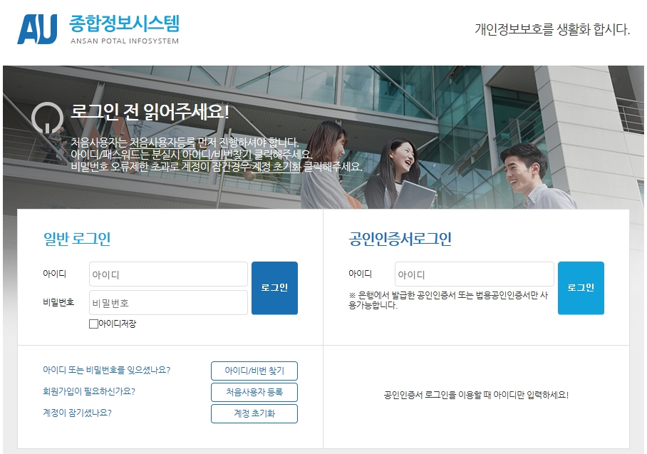
◎ 안산대학교 통합 인트라넷 회원가입(1)
안산대학교 통합 인트라넷 접속(ea.ansan.ac.kr)
“처음사용자 등록“ 클릭!

Slide 2
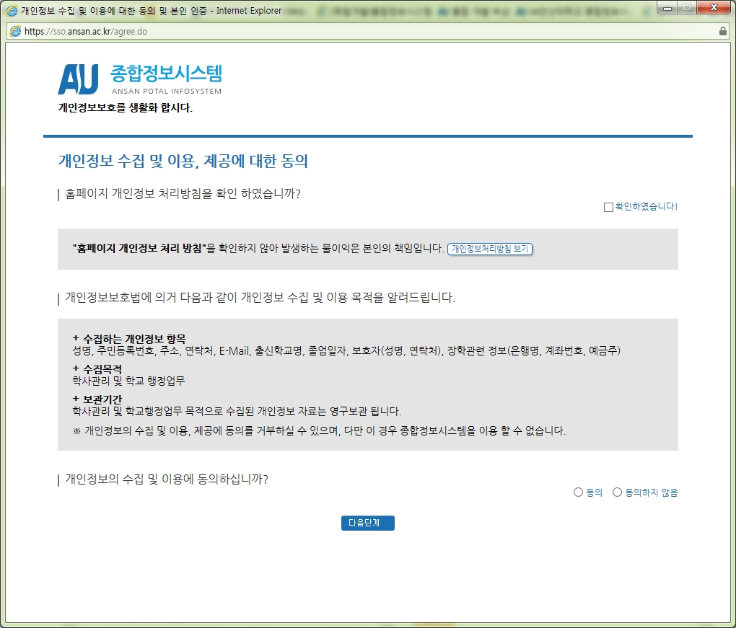
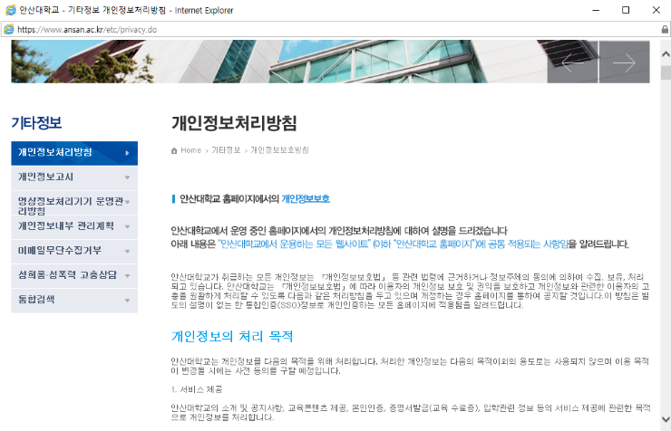
◎ 안산대학교 통합 인트라넷 회원가입(2)
개인정보처리방침 보기 클릭! → 개인정보 처리방침 확인 → 확인하였습니다! 체크
개인정보 수집 및 이용 목적 확인 → “동의＂선택 → “다음단계＂클릭!
②
※ 개인정보처리방침 확인 시 자동 체크 됨
①
③
④
※ 미동의 시 회원가입 불가

Slide 3
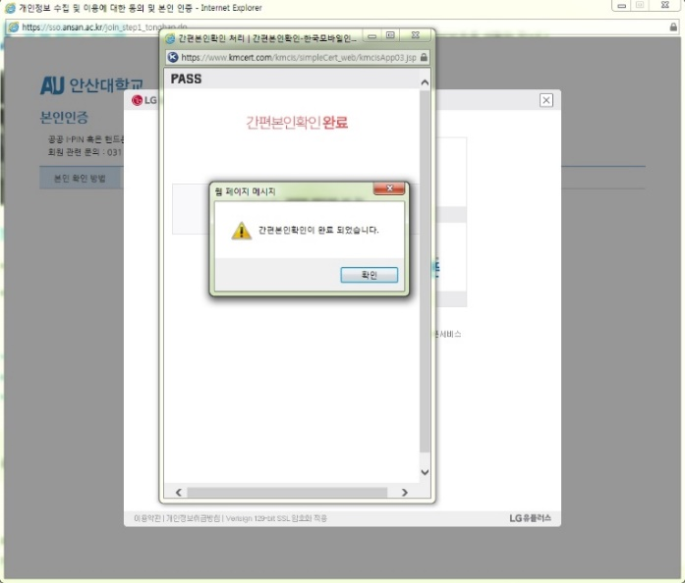
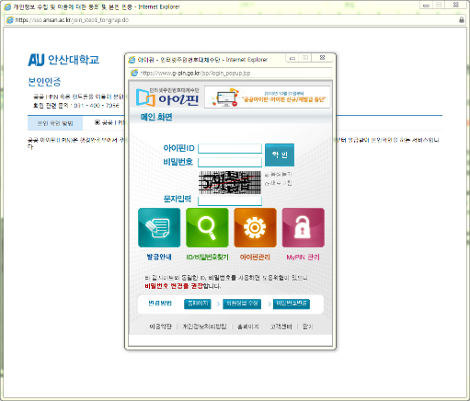
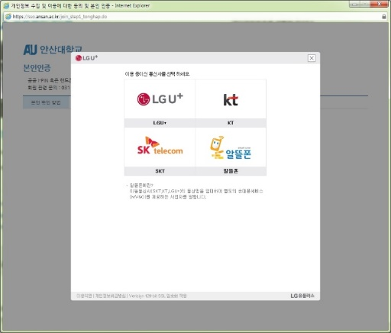
◎ 안산대학교 통합 인트라넷 회원가입(3)
본인인증 수단(I-PIN, 휴대폰) 선택 후 본인인증 처리
휴대폰 인증 → 학생 본인 명의 휴대폰만 인증 가능!(본인명의 휴대폰이 없는 경우 I-PIN 인증 활용)
I-PIN 인증 → 범용 공인 인증서를 이용하여 I-PIN 발급 후 본인인증 처리
※ 범용 공인 인증서 란?
금융거래를 포함하여, 일반 전자거래의 모든 분야에서 사용 가능한 인증서(유료발급)
거래중인 은행(또는 금융기관)의 인터넷 뱅킹의 인증센터를 통해 발급 가능
본인인증 완료
공공 I-PIN인증
휴대폰 인증

Slide 4
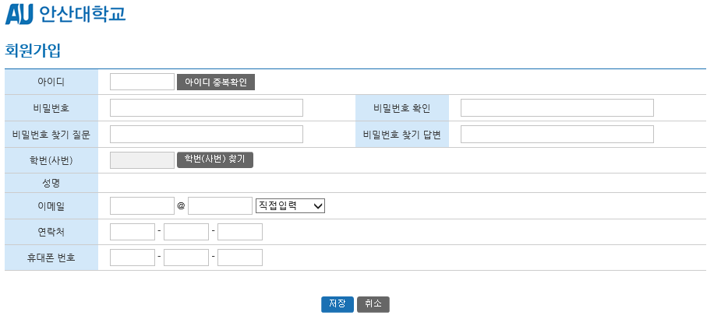
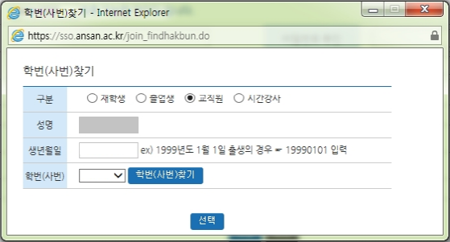
◎ 안산대학교 통합 인트라넷 회원가입(4)
본인인증 완료 후 회원가입 양식 작성 후 “저장“ 클릭!
※ 6자리 이상 11자리 이하로 입력
①생년월일 입력 후 ＂학번찾기“ 클릭!
② 조회된 학번 선택!

